Slide 1
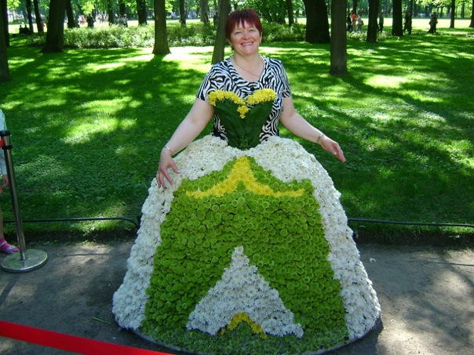
3 марта
День Рождения
Клавдии Алексеевны

Slide 2
Поздравить с Днем рожденья Вас От всей души хотим. Вы - наш учитель, мы - ваш класс, Мы Вас благодарим.

Slide 3
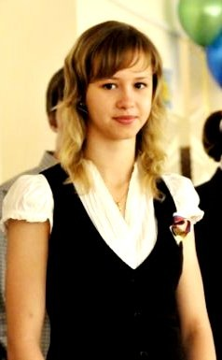
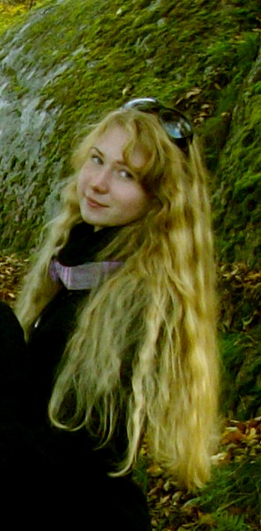
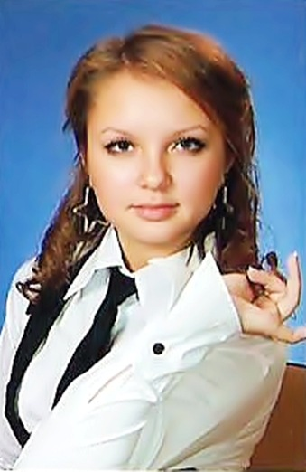
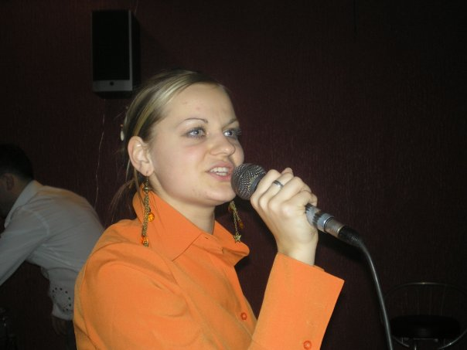
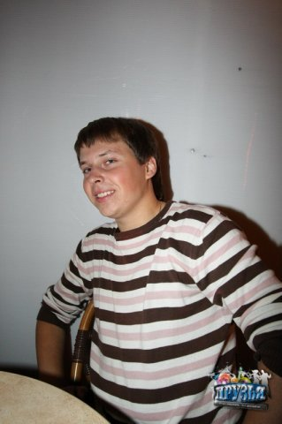
Первая учительница наша, Как мы благодарны Вам за всё! За строчки первые в тетради, И за материнское тепло.

Slide 4
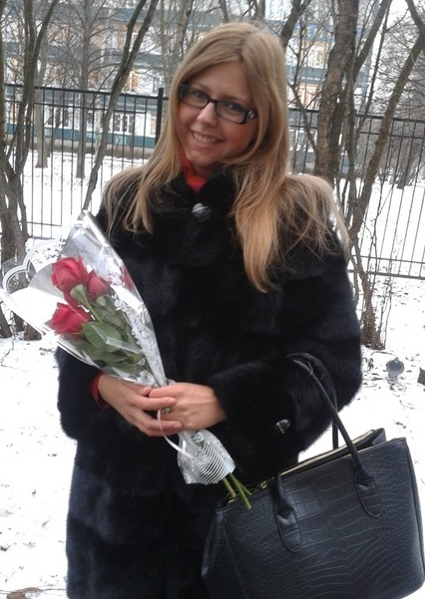
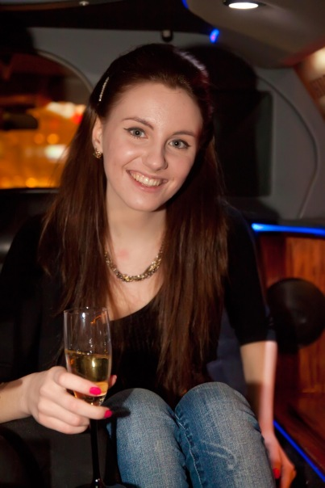
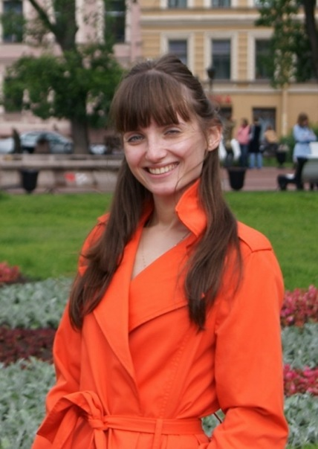
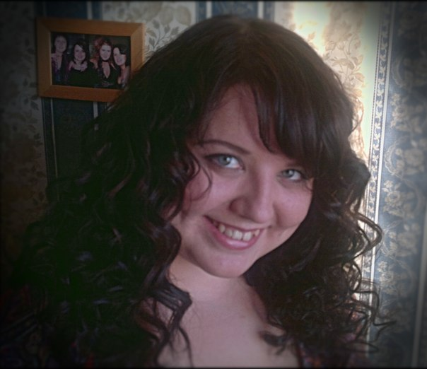
В памяти останется навечно,
Всё, чему учили Вы порой.
Мы сегодня называем Вас сердечно
Самой лучшей, милой, дорогой!

Slide 5
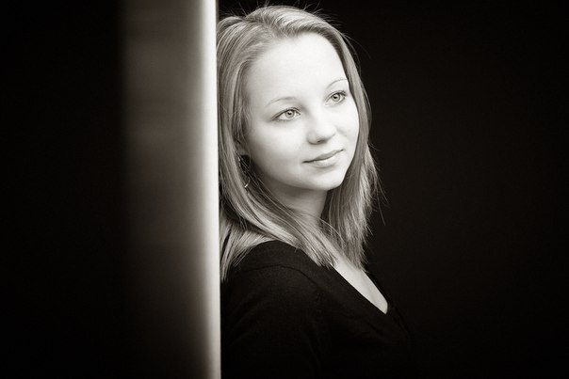
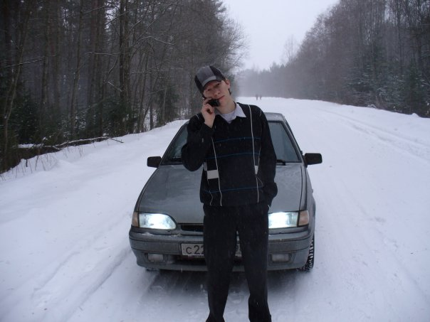
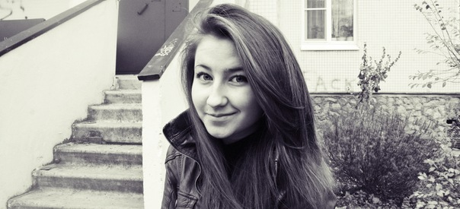
Вы - педагог и душ строитель, Желаем светлой Вам судьбы! Улыбок, радости, веселья, Вокруг - любви и красоты!

Slide 6
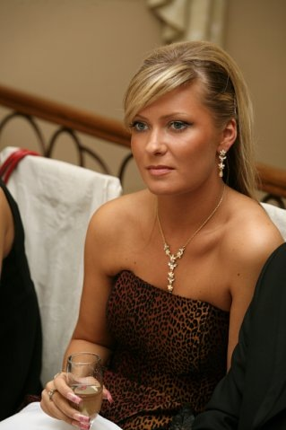
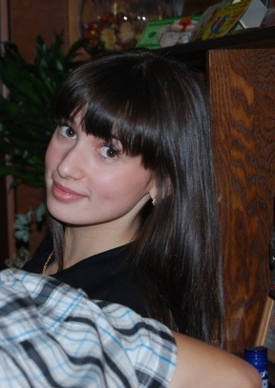
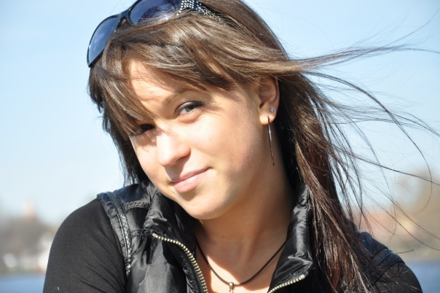
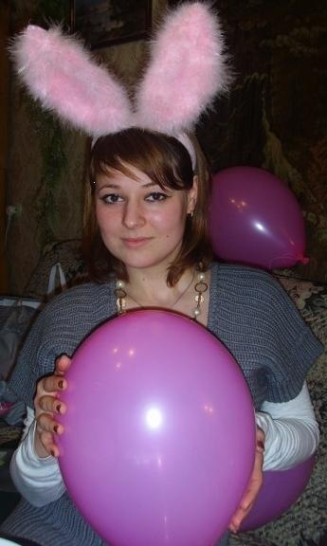
Пусть Ваши сбудутся мечты. Хотим Вам пожелать Любви, здоровья, доброты, И никогда не унывать.

Slide 7
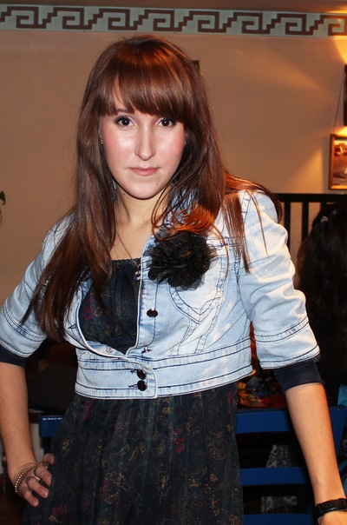
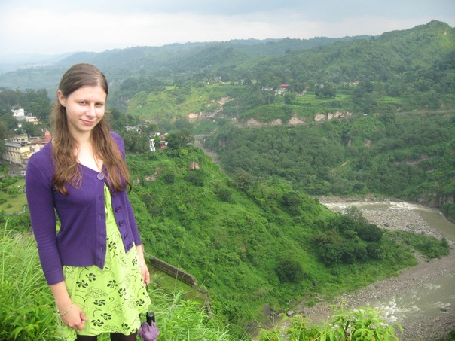
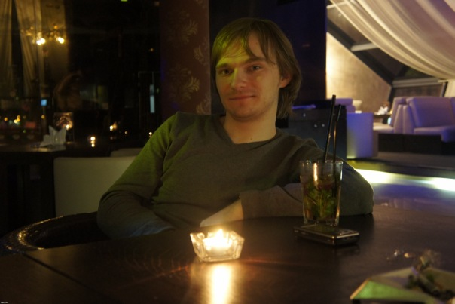
С Днем Рождения, Клавдия Алексеевна!

Slide 8
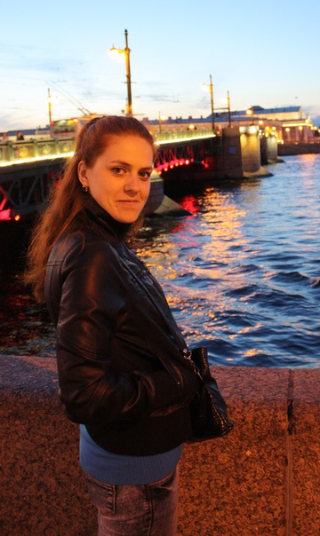
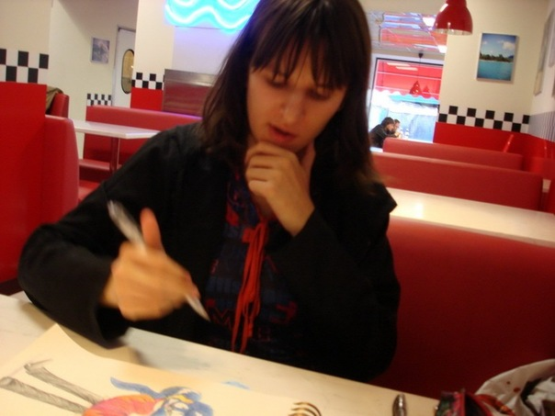
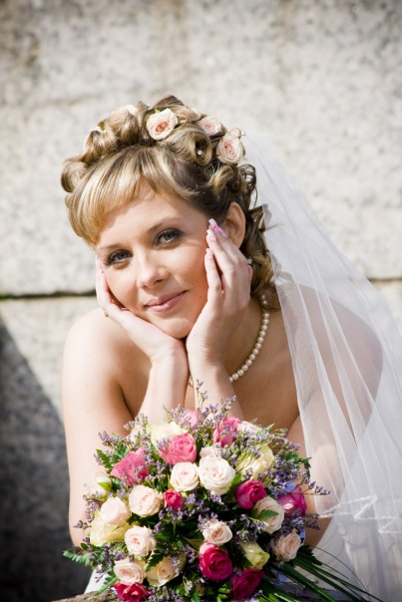
С Днем Рождения, Клавдия Алексеевна!

Slide 10
Клавдия Алексеевна - моя первая учительница – самая лучшая - THE BEST!
(Андрей Москвин)
Клавдия Алексеевна!
О, Боже,
я как- будто снова в школу вернулся!
Замечательный человек!
(Александр Комаров)

Slide 11
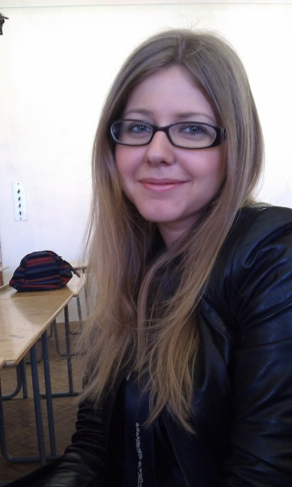
Аня Махина
Клавдия Алексеевна,
желаю Вам крепкого здоровья,семейного благополучия,удачи по жизни,
солнечного настроения.
Спасибо Вам огромное!
Если бы не вы, наши начальные школьные
годы, возможно, не были бы такими яркими.
Вы Учитель с Большой буквы!"

Slide 12
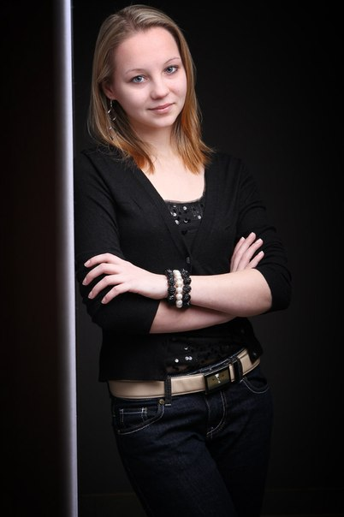
Леся Шаврина
Клавдия Алексеевна,
поздравляю Вас с Днём Рождения!
Вы самый лучший Первый учитель!
Пусть этот день рождения будет праздником новых замыслов,
мечтаний и надежд!

Slide 13
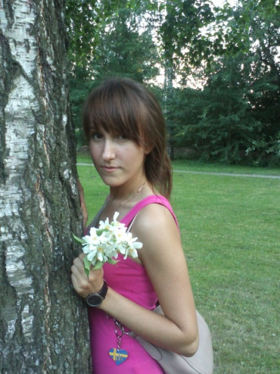
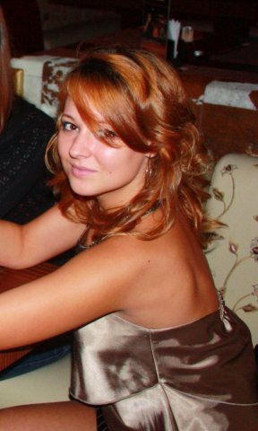
Катя Халикова, Юля Зорина
Халикова Катя, Зорина Юля
Дорогая, любимая Клавдия Алексеевна. Искренне поздравляем с Днем Рождения! Мы благодарны за то, что вы были нашей первой учительницей. Спасибо за наш сплоченный, дружный «С» класс, за приятные воспоминания, за улыбку. Вы всегда готовы были поддержать и помочь, когда что-то не получалось, мы вам безмерно благодарны! Пусть будет в вашей жизни много радости и счастья. Желаем вам доброго здоровья, почаще улыбаться и никогда не огорчаться. ВАМ ОТ ДУШИ СПАСИБО!
Халикова Катя, Зорина Юля и наши родители присоединяются к поздравлениям

Slide 14
Стелла Кудряшова
Клавдия Алексеевна!
Поздравляю Вас
с Днём Рождения!
Желаю здоровья,
благополучия, счастья,
безмятежного неба над головой
и талантливых учеников.

Slide 18
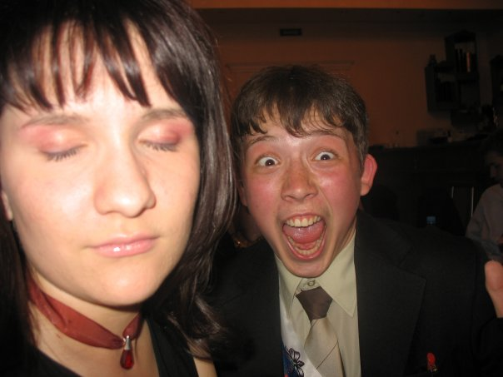
С Днем Рождения,
Уважаемая Клавдия Алексеевна!
УРА!
Ур-р-р-а-а!!!

Slide 19
3 марта
День Рождения
Клавдии Алексеевны

Slide 20
«Так они были молодыми???» 1992г. (Авик Шабоян)

